Slide 1
Réunion extraordinaire des RSSE
1er octobre 2026
Paris - Odyssey

Slide 2
19 membres de COS (17+2)
ELUS POUR 6 ANS
REPRESENTANTS DES COLLECTIVITES TERRITORIALES SOCIETAIRES
MÊME
NOMBRE
D'ELUS
SALARIES CEP REPRÉSENTANTS DES SALARIÉS SOCIETAIRES
SALARIES CEP REPRÉSENTANTS DES SALARIÉS
(=universel)
REPRESENTANTS
DES SLE
11, 13 ou 15 membres*
1 à 3 membres*
1 à 3 membres*
2 membres
SALARIES
ELECTION LORS DE L'AG DE CE
ELECTION PAR ET PARMI LES COLLECTIVITÉS SOCIETAIRES
ELECTION PAR ET PARMI LES SALARIES SOCIETAIRES
SLE
SOCIETAIRES
* La répartition des sièges entre les 3 catégories se fait en fonction du capital total détenu par les collectivités territoriales sociétaires.

Slide 3
La composition du COS
DIRECTOIRE
+
19 MEMBRES DE COS
(AVEC DROIT DE VOTE)
+
AUTRES PARTICIPANTS
(SANS DROIT DE VOTE) :
Censeurs
Délégué BPCE
Représentants CSE
Autres participants désignés par la CEP, comme le directeur de l'audit, conformité, risques
A noter
La limite d’âge pour exercer la fonction de membre du COS est fixée à 72 ans.
Celle pour être Président du COS est fixée à 70 ans.
La parité : la proportion des membres de chaque genre ne peut être inférieure à 40%.
QUI ASSISTE AU COS ?
Le COS se réunit sur convocation du président aussi souvent que l'intérêt de la société l'exige et au moins quatre fois par an.

Slide 4
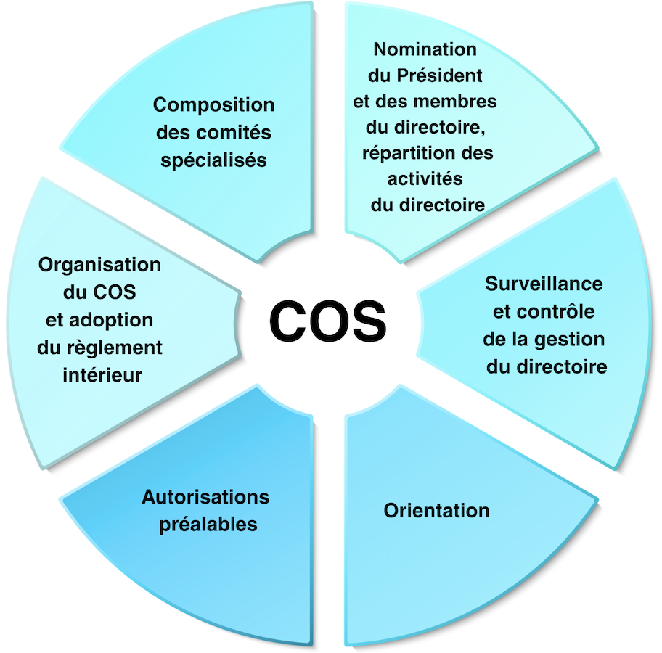
Le rôle et les missions du COS
A noter
Dans chaque CE : Statut du COS et Règlement intérieur

Slide 5
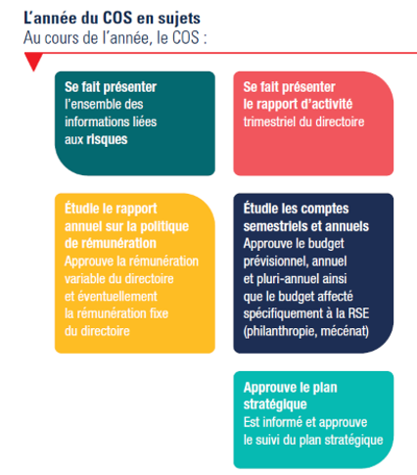
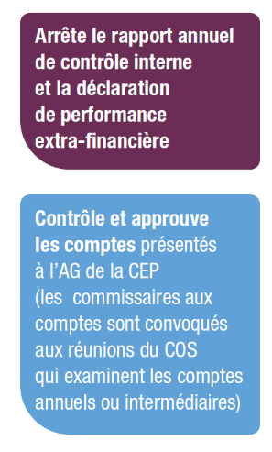
Le rôle et les missions lors d’une année
A noter
Le COS se réunit sur convocation du Président aussi souvent que l’intérêt de la Caisse d’Epargne l’exige et au moins 4 fois par an.
Le COS ne délibère valablement que si la moitié au moins de ses membres sont présents. Les décisions sont prises à la majorité des membres présents ou représentés.
Le COS, en statuant sur un règlement intérieur, précise ses règles de fonctionnement et celles des comités qu’il crée en son sein. Il lui appartient d’actualiser et de modifier ce règlement intérieur.

Slide 6

Les 4 comités spécialisés du COS
4 Comités spécialisés obligatoires
Bonne pratique
Courrier des élus soutenus par le SNE-CGC (modèle de courrier type réclamant statut règlement intérieur) aux présidents du directoire et du COS, pour indiquer dans quels comités ils souhaiteraient être présents.
Comité d’audit
Comité des risques
Conseil d’Orientation et de Surveillance
Comité des nominations
Comité des rémunérations
Facultatifs
Autres comités facultatifs (Comité RSE par ex)

Slide 7

Modalités de désignation /
élection des représentants
des salariés au COS
Code monétaire et financier
Code du commerce
Avec voix délibérative
Avec voix délibérative
Sans voix délibérative
1 binôme de Représentant des salariés sociétaires
2 binômes de Représentants des salariés universels
Représentant du CSE
3 possibilités
Election par les salaries sociétaires
Election par tous les salariés
Désignation par les deux premières OS
Election par le CSE
Election par le CSE
Step 04
1 cadre 1 tech

Slide 8
Le syndicat
CSE, COS, EPS
Leviers d’action et d’influence
CSE
4 ans
COS
6 ans
EPS

Slide 9



Forces cumulées COS et CSE
Ressources
(hommes et financier)
Influence
Gagnons les deux !
COS
CSE
CSE
COS
CSE
COS

Slide 10

La mission des représentants des salariés au COS
3 rôles distincts
Représentant des salariés au COS
Élu CSE
Délégué syndical
Défend les intérêts des salariés et intervient sur les conditions de travail et la vie sociale et économique de l’entreprise
Place les salariés comme une variable stratégique pour la performance de l’entreprise et porte la voix et les positions du SNE-CGC
Porte des revendications du syndicat et négocie les accords collectifs

Slide 11
Les enjeux de l’élection des représentants des salariés au COS pour le SNE-CGC
Influence au COS
Moments clés ( Réunions plénières, Comités, Voyages….)
Préparation des dossiers à l’ordre du jour du COS - avec le RSSE
Instance dans laquelle siègent sans voix délibérative tous les membres de Directoire
Préparation à chaque réunion, de votre To do list des sujets à aborder avec les mandataires

Slide 12
Les enjeux de l’élection des représentants des salariés au COS pour le SNE-CGC
Les ressources du SNE-CGC en 2025
Engagement (formalisé) de chaque représentant des salariés au COS de rétrocéder à la section SNE-CGC les jetons de présence au COS
753 K€
Cotisations adhérents
221 K€
Subventions des CE aux sections
Les jetons COS représentent 30% des ressources directes des sections (hors rétrocession)
8,6 %
= +/-
Cotisations de 650 adhérents
97 K€
Jetons de présence COS
Pour 4 sections les jetons de présence sont supérieurs aux subventions de la CE
Pas de présence = pas d’argent.
C’est le COS qui décide du montant des jetons de présence
28 K€
Subvention FFB
27 K€
Subvention BPCE
S'élèvent entre 0 et 21.197 € par an
6 K €
AGFPN

Slide 13






Situation actuelle des représentants des salariés au COS pour la branche
Représentants des salariés universels cadres
11
4
0
0
0
0
Représentants des salariés universels techniciens
3
9
2
1
0
0
Représentants des salariés sociétaires
6
8
1
0
0
0
20
21
3
1
0
0
Représentants du CSE
7
5
3
0
0
0
27
26
6
1
0
0

Slide 14
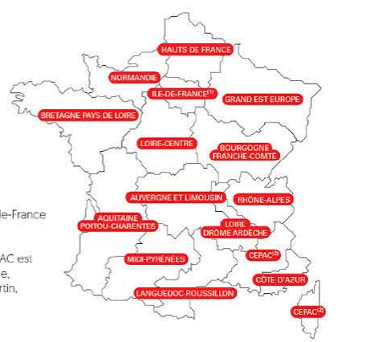

Les représentants des salariés au COS par Caisse d’Epargne
4
9
8
4
Univ Cadre
Univ tech
Soc.
CSE
Univ Cadre
Univ tech
Soc.
CSE
1
3
Univ
Univ
Soc.
CSE
Univ
Univ
Soc.
CSE
1
Univ Cadre
Univ tech
Soc.
CSE
Univ Cadre
Univ tech
Soc.
CSE
Univ Cadre
Univ tech
Soc.
CSE
Univ
Univ
Soc.
CSE
Univ Cadre
Univ tech
Soc.
CSE
Univ Cadre
Univ tech
Soc.
CSE
Univ Cadre
Univ tech
Soc.
CSE
Univ Cadre
Univ tech
Soc.
CSE
Univ e
Univ
Soc.
CSE
Univ
Univ
Soc.
CSE
Univ Cadre
Univ tech
Soc.
CSE

Slide 15




La situation actuelle
Le mode de désignation / élections des représentants des salariés au COS
Rep. Salariés universels
Rep CSE
Rep salariés sociétaires
10
Election directe par tous les salariés
Election par les salariés sociétaires
Un représentant de chacune des 2 premières OS
Election par le CSE
3
2
Election par le CSE
Rep. Salariés universels
Rep CSE
Rep sociétaires
Rep. Salariés universels
Rep CSE
Rep sociétaires
CEN
CELDA
CEHDF
CEPAC
CEIDF
CELR
CEGEE
CEMP
CEBFC
CEPAL
CERA
CEAPC
CECAZ
CELC
A venir
CEBPL

Slide 16

Chronologie branche des élections CSE et COS
CSE en 1er
COS en 1er
Elections CSE puis élections COS
6 sections
Elections COS puis élections CSE
9 sections
CEIDF
CERA
CEAPC
CEGEE
CEMP
CEN
CELDA
CEBPL
CECAZ
CEBFC
CEPAL
CEHDF
CELR
CEPAC
CELC
Candidat rep salariés universels = Penser qu’il ne pourra pas être membre des 2 instances (COS et CSE)

Slide 17

Mission des représentants
des salariés au COS
Exercer un rôle d’influence politique envers les autres membres du COS et invités pendant et en dehors des réunions
Préparer avant chaque réunion les sujets à aborder avec le Directoire = s’interroger sur le bénéfice à tirer de chaque réunion
.
Se former
Participer aux réunions du conseil et prendre part aux discussions et aux votes (sauf rep. CSE) sur les décisions de l’entreprise.
Disponibilité pour participer aux différentes réunions, voyages, assises fédérales
Placer les salariés comme acteur stratégique pour la performance de l’entreprise et porter la voix et les positions du SNE-CGC
Examiner, questionner les projets importants : investissements, restructuration, évolution de l’activité, stratégie, emploi, etc.
Préparer les dossiers et préparer ses prises de paroles
Raisonner « Entreprise » tout en gardant à l’esprit l’intérêt des salariés
Faire le lien entre les enjeux stratégiques de l’entreprise et les conséquences pour les salariés
Apporter le point de vue des salariés lors des décisions stratégiques
.

Slide 18

Profil des représentants
des salariés au COS
Personnalité / Posture
Eligibilité
Représentant des salariés sociétaires : au moins 20 parts sociales - Idéalement DS
Représentant CSE : élu titulaire
Représentant des salariés universel : pas de mandat local
Honorabilité
Plutôt Cadres
Capacité à dialoguer avec les mandataires et administrateurs (21 %)
Légitimité auprès des salariés (20%)
Capacité à tenir une position constructive (15 %)
Capacité à comprendre la stratégie de l’entreprise (financière, commerciale et sociale) (15 %)
Capacité à s’exprimer en public (15 %)
Capacité à questionner les choix de la direction (14 %)
Qui peut être candidat ?
Compétences techniques
A l’aise avec la partie économique et stratégique
Ni Courtisan
Ni Vengeur
Ni Electron libre
7. A l’aise dans un environnement de « notables »
8. Capacité à incarner les valeurs du SNE-CGC
9. Jetons de présence destinés au SNE-CGC
Sens politique aigu

Slide 19
Process de sélection
des candidats avant les élections
Recommandé
Recommandé
Obligatoire
Les approcher pour leur présenter la mission
Echanger avec
le bureau du SNE-CGC
Organiser une concertation a minima du bureau de section puis décider
Photos selon cahier des charges communication
Déclaration de candidature
Courrier pour l’attribution du bénéfice des jetons de présence au profit du SNE-CGC
Repérer des salariés correspondant au profil
Le bureau de la section
Le bureau de la section
Le RSSE
Le RSSE
Le référent communication
Le RSSE

Slide 20
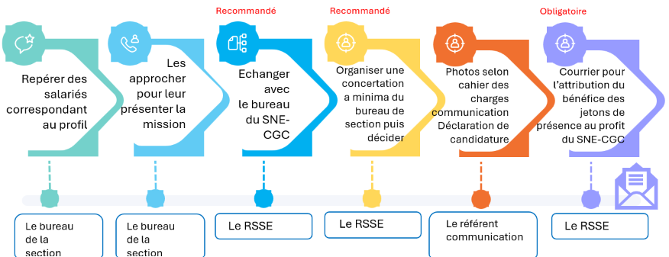
Process élection par tous les salariés
Représentant salariés universels et sociétaires
Préparation Action terrain & communication
Critère éligibilité en fonction de la nature du représentant
Détenir 20 parts sociales minimum (rep. Salariés sociétaires)
Bancarisé actif
Détention d’un crédit incontesté
Honorabilité, compétence et expérience
Certains cumuls de mandats interdits
Sélectionner un profil titulaire et son binôme
Définir mon ambition
Définir le nombre de voix nécessaires pour mon ambition et le nombre de contacts nécessaires
Appels adhérents (portefeuille) pour prévenir des élections (COS et CSE le cas échéant)et leur recommander de voter dès le 1er jour et identifier les adhérents sociétaires
Visites terrain – adhésions - signature de MIV
Mettre en place la communication du kit national
Etape 1
Etape 2
Etape 3
Etape 4
Contacter la RH et/ou le Secrétariat Général
Mobiliser avant, pendant et après le scrutin
Date des élections
Modalités de la campagne notamment concernant la communication
Je collecte le règlement intérieur et les statuts
Règles de 2021 - susceptibles d’évolution
1er octobre
30 novembre

Slide 21

Mobilisation avant, pendant,
après le scrutin
Constituer l’équipe de campagne (= ceux qui vont faire voter) Chaque membre de l’équipe doit disposer d’un ordinateur SNE-CGC ou privé pour accéder à un drive SNE-CGC.
Constituer le fichier pour les appels adhérents et sympathisants
Faire signer des MIV pour sécuriser la détention de données
Développer les adhésions
Contacter son réseau LinkedIn pour préparer le vote
Mise en portefeuille du fichier et affectation aux militants
Créer un drive pour optimiser le traitement des appels
Remercier les adhérents et sympathisants
Annoncer la prochaine élection
Après
Pendant
Contacter les salariés en portefeuille à partir d’un ordinateur privé ou SNE-CGC
Animer et dynamiser le scrutin
Avant

Slide 22
Zoom sur la MIV
Détecter des électeurs
Détecter des sympathisants qui pourront voter pour nous lors des prochaines élections
Manifestation d’Intérêt de Vote
Développer notre portefeuille d’adhérents
Se constituer un vivier de sympathisants qui deviendront de futurs adhérents
Sécuriser notre démarche
Sécuriser au maximum pour éviter les contentieux

Slide 23
La MIV en détail
Formulaire d’autorisation de contact par le Syndicat SNE-CGC
Objet : Autorisation de contact dans le cadre des élections professionnelles
Dans la perspective des prochaines élections professionnelles au sein de la Caisse d'Epargne ………….…. le syndicat SNE-CGC souhaite pouvoir informer et inviter les salarié.e.s intéressé.e.s à soutenir ses actions et à voter pour lui.
Merci de bien vouloir compléter les informations ci-dessous si vous êtes intéressé.e par cette démarche.
Coordonnées personnelles :
Nom : .............................................................
Prénom : ..........................................................
Agence / service : ..............................................
Fonction / poste : ...................................................
Téléphone personnel : ...............................................
Adresse e-mail personnelle : .........................................
Autorisation de contact :
Je soussigné.e, ..................................................................................................................... (nom et prénom), autorise le syndicat SNE-CGC à me contacter par téléphone, SMS, e-mail et linkedin dans le seul cadre des élections professionnelles et élections COS à venir, afin de m’informer sur ses actions et positions syndicales.
Je suis informé.e que :
Mes données seront utilisées uniquement à cette fin ;
Elles ne seront pas communiquées à des tiers ;
Je peux à tout moment demander leur suppression ou rectification à l’adresse suivante : .
SNE-CGC :………………………………………….(Cs)
Date : ...................
Signature ...................................................

Slide 24

Le suivi de la MIV
Fiabilisation des MIV dans un fichier partagé des sympathisants chaque samedi
Envoi par mail (camscan)
Centralisation des MIV par une personne
Archivage des MIV dans fichier partagé élections
Affectation des sympathisants dans les portefeuilles de chaque militant

Slide 25

Dispositif de communication
PROJET
Profession de foi

Slide 26

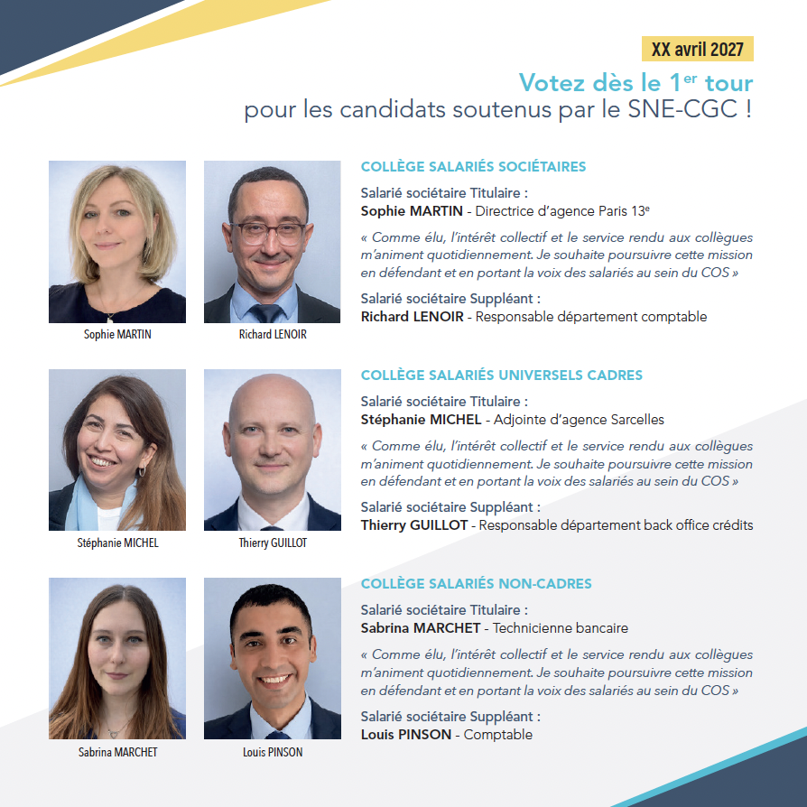


Dispositif de communication
PLAQUETTE
PROJET
PROJET
PROJET
PROJET

Slide 27

Dispositif de communication
+ toute déclinaison de support pour les applis, rés​eaux sociaux etc
-> un dispositif tout support inclus à 1230 € TTC par section
PROJET
TRACT

Slide 28
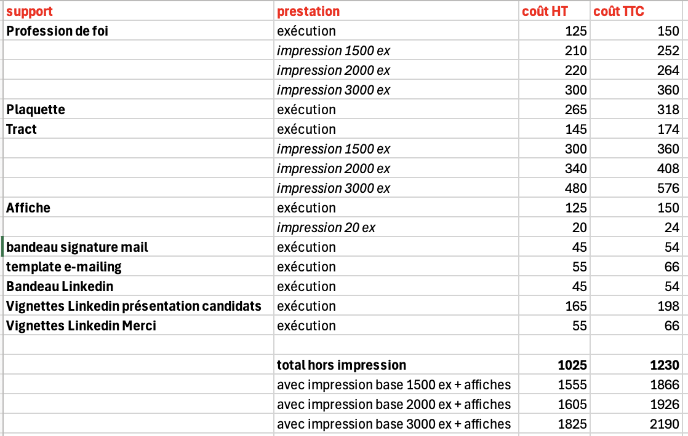
Coût déclinaison
Communication

Slide 29


Elections COS CEBFC 2021
Les éléments clés
Contexte
Objectifs section
Préparation campagne
Mobilisation pendant le scrutin
Faire élire des candidats capables de porter les préoccupations des salariés au COS, tout en articulant performance économique et progrès social au sein de la CE
Le tract insistait sur la disponibilité, le dialogue constructif et les valeurs humaines
Sécurisation des candidatures : Critères d’éligibilité, détention de parts sociales, formalités et déclaration
Tract illustré avec les dates et mode opératoire de vote : Photos et présentation du binôme, rappel du rôle du COS, messages centrés sur les salariés et consignes pratiques de vote.
Tous les canaux ont été utilisés (réseaux sociaux, mail, relais locaux, appels, réunions…)
Tract de résultats : communication après l’élection, Merci aux électeurs présentation des représentants.
Contact des élécteurs pendant le scrutin : téléphone, mails, SMS
3 moments dans l’organisation. Informer avant l’ouverture, rappeler les modalités pendant la période de vote, puis remercier et rendre compte après les résultats.
Aucun representant SNE-CGC au COS au sein Cercle d’influence important
Enjeu : Faire entendre la voix des salariés dans cette instance et que notre OS soit présente et puisse influer

Slide 30
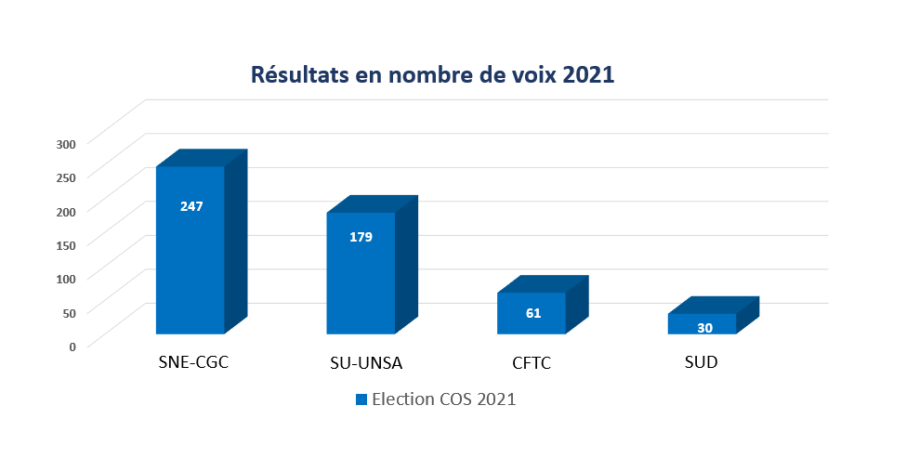
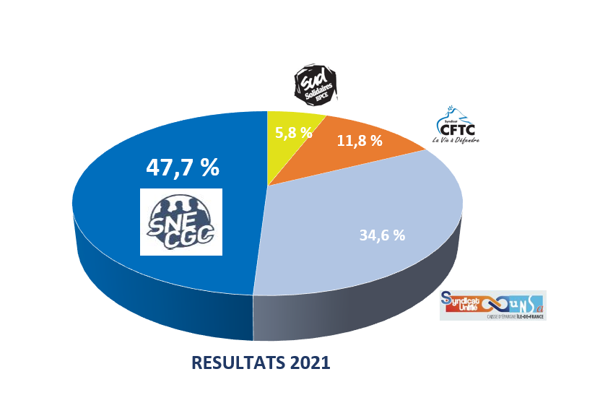
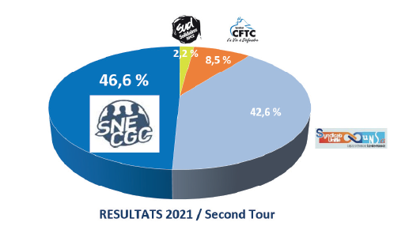

Les résultats
1er tour
2nd tour
Avec le recul, comment améliorer la campagne ?
Analyse de la capacité à mesurer ce que nous faisons : Calendrier partagé, responsables identifiés pour chaque action, suivi des retours du terrain et bilan immédiatement après le scrutin.
Préparation très en amont d’une explication simple de ce qu’est le COS et de ce que peut réellement faire son représentant : C’est un mandat moins familier que les élections professionnelles habituelles.
Dorénavant, beaucoup plus de salariés sont sociétaires ( avec les différentes opérations de souscriptions dans le cadre des abondement PEE dans nos entreprises) cette élection ressemble dorénavant à une élection du CSE (autant de votants).
S’éviter un 2nd tour

Slide 31
3 conseils
Sécuriser le processus et choisir un binôme disponible, identifiable et éligible
Les pièces de candidature comportaient des conditions précises et des engagements de formation. ( Bien penser avant l’élection à faire signer le document d’abandon des jetons de présence pour l’ensemble des candidats SNE-CGC).
Rendre le COS concret
Expliquer le rôle de l’instance, présenter les personnes et donner des consignes de vote simples plutôt que de se limiter à un message institutionnel.
Préparer toute la séquence
De la candidature au compte-rendu des résultats, et garder des traces pour que la section suivante ne reparte pas de zéro.

Slide 32

La stratégie d’alliance
01
02
03
Désignation par les 2 1ères OS
Élection par le CSE
Elections par tous les salariés et/ou salariés sociétaires
Majorité absolue s’assurer que tous les élus SNE-CGC sont présents lors du vote
Pas de majorité absolue
s’assurer qu’une autre OS dispose du nombre de voix qui nous fait défaut en vue d’une alliance
Pas de stratégie d’alliance
Pas de stratégie d’alliance
Dès le 1er tour
Au 2nd tour
Stratégie d’alliance avec des binômes homogènes ou croisés
Suivant les résultats au 1er tour, binômes croisés

Slide 33
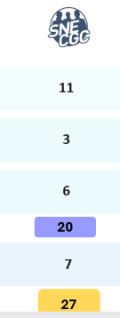
Ambition COS 2027
Représentants des salariés au COS pour la branche
Nos ambitions
Aujourd’hui
Représentants des salariés universels cadres
15
Représentants des salariés universels techniciens
6
Représentants des salariés sociétaires
15
36
Représentants du CSE
12
48

Slide 34

Quelle feuille de route ?
1
2
3
2 000
1 200
800
personnes
à contacter
adhérents actifs
au 31/05/2026
sympathisants
pour faire voter
4
5
6
1 500
> 50%
14 → 16
voix pour le
SNE-CGC
représentativité
et poids de
signature
élus pour
renforcer notre
majorité
1698 voix obtenues
Notes:
On part de l’ambition de renforcer la majorité
Nombre de voix => nombre de personnes à contacter =>adhérents + MIV+ cadres sup+ like linkedin => les mettre en portefeuillle
Inciter la hiérarchie à voter
Mobilisation de l’équipe
Même lieu

Slide 35
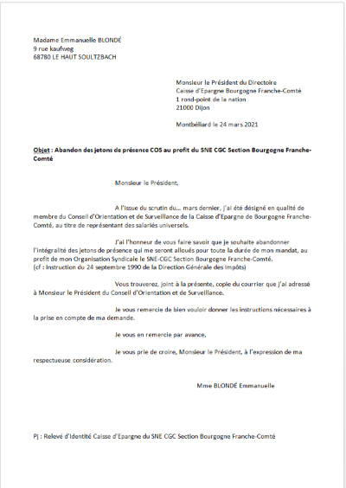
Courrier engagement d’abandon jetons de présence

